Slide 1
Національний урок
Моє майбутнє в Україні

Slide 2
ПРОБЛЕМНЕ ПИТАННЯ
Як з’являються нові професії? З чим це пов’язано?
Які професії будуть актуальні завжди?

Slide 3
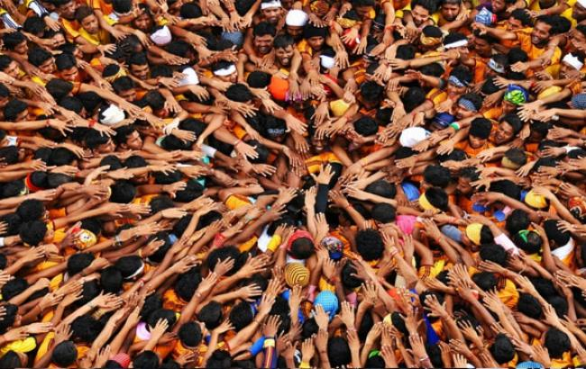
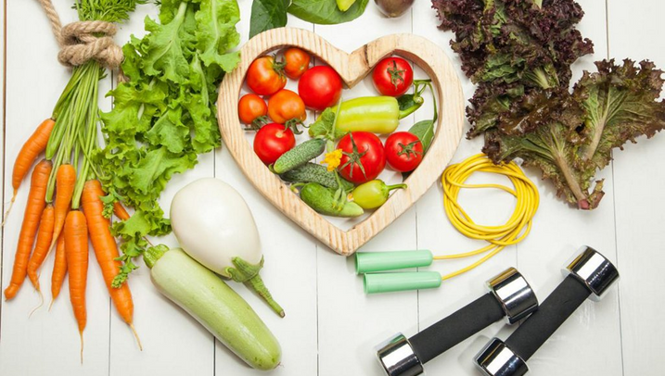
Що впливає на вибір професії ?

Slide 4
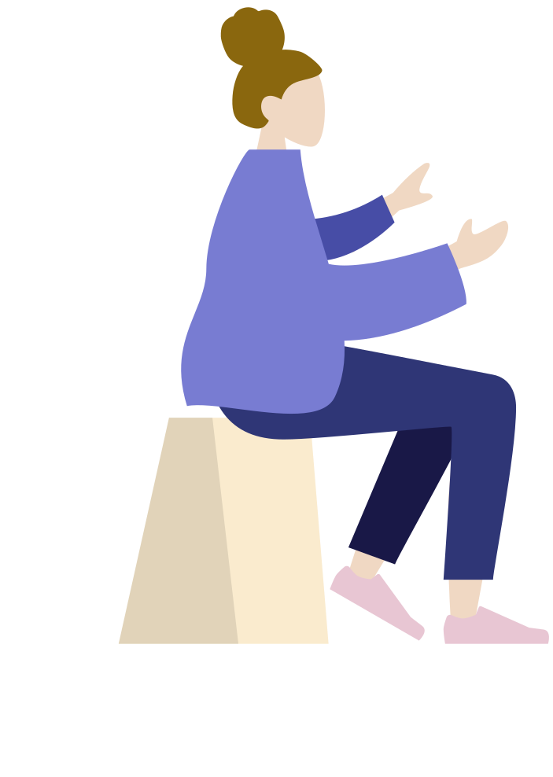
ЯКІ ПРОФЕСІЇ Я ЗНАЮ

Slide 5
МОЗКОВИЙ ШТУРМ: СКЛАСТИ НАШ ВЛАСНИЙ СПИСОК ПРОФЕСІ.
КРОК 1
ПРОСТАВТЕ БАЛ (ВІД 1 ДО 5) НА СКІЛЬКИ ЦЯ ПРОФЕСІЯ БУДЕ АКТУАЛЬНА В МАЙБУТНЬОМУ.
ЧОМУ?
КРОК 2

Slide 6
Оберіть серед Вашого списку професію, яка буде актуальна через 7 років: і зробіть колаж «Професія зараз VS Професія через 7 років».
КРОК 3

Slide 9
ПІДСУМКИ УРОКУ
ДЕ ТИ СЕБЕ УЯВЛЯЄШ, КИМ ХОЧЕШ ПРАЦЮВАТИ?
ЯК ТИ ДУМАЄШ, ЯКІ ЗМІНИ ЧЕКАЮТЬ НА ПРОФЕСІЮ ЧЕРЕЗ 7
РОКІВ?
ЯКІ ВМІННЯ СТАНУТЬ ТОБІ У ПРИГОДІ?

Slide 10
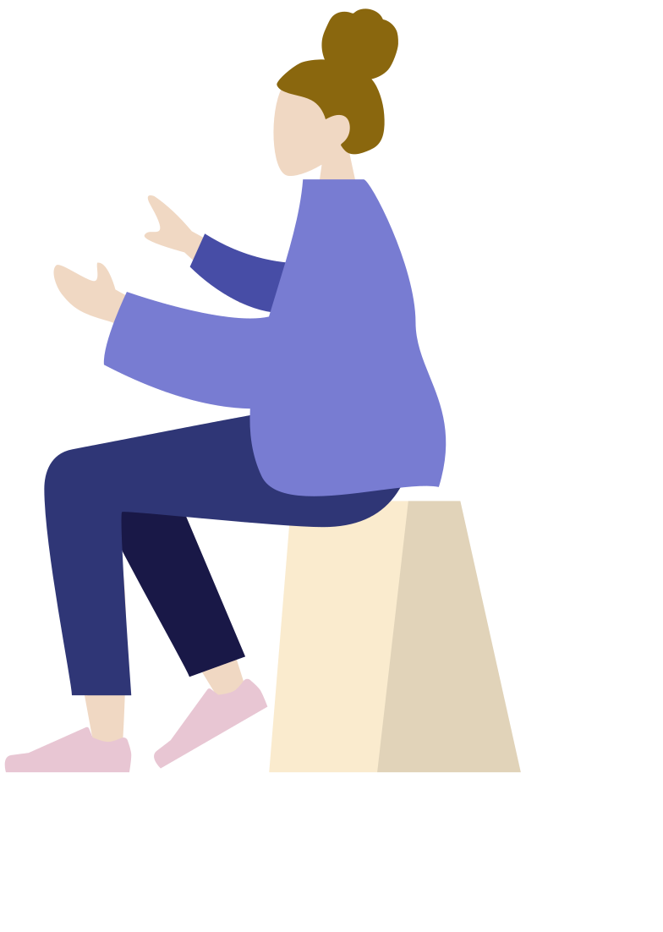
МІЙ РОБОЧИЙ ДЕНЬ ЧЕРЕЗ 7 РОКІВ
ЕСЕ НА ТЕМУ

